Slide 1
ARLON

Slide 2
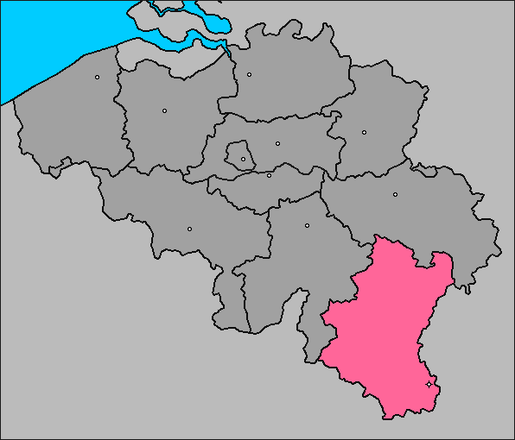
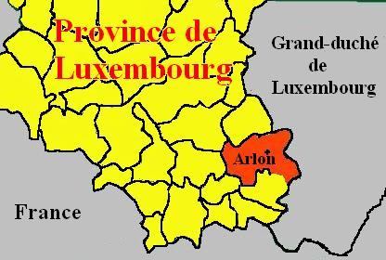
GEOGRAPHIE
Arlon ist die Haupstadt der Provinz Luxemburgs. (Belgien besteht aus 10 Provinzen, eine Provinz ist ein bisschen wie ein Bundesland in Deutschland).
Arlon liegt in der Wallonie, im Südosten Belgiens.
Arlon liegt ungefähr 10 Km entfernt von Luxemburg und Frankreich, und 200 Km entfernt von Brüssel.
Arlon ist die bevölkerteste Stadt der Provinz mit ungefähr 16 000 Einwohnern im Stadtzentrum und circa 30 000 Einwohnern in der ganzen Gemeinde.

Slide 3
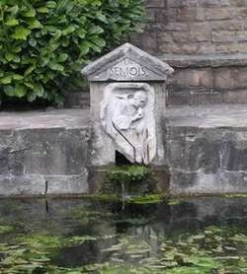
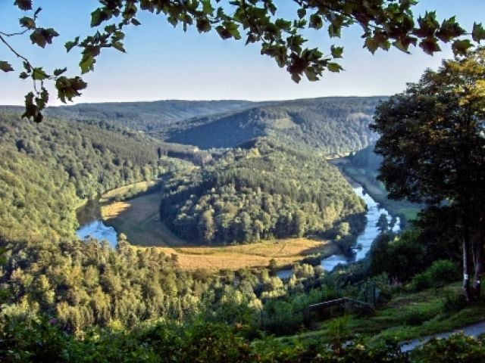
GEWÄSSER
Die Semois entspringt im Stadtzentrum, flieβt durch die belgische Lorraine und mündet in die Maas in Frankreich.

Slide 4
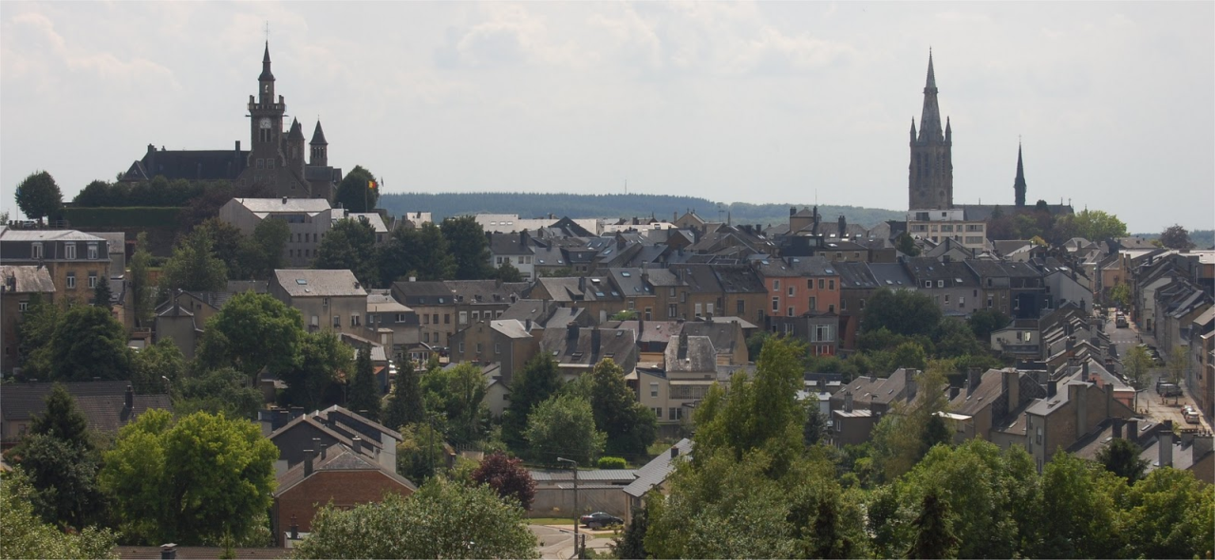
GESCHICHTE
Arlon ist mit Tournai und Tongres eine der ältesten Städte Belgiens. Der Name Arlons in der Römerzeit war « Orolaunum Vicus ». Zurzeit gibt es in Arlon zahlreiche Spuren dieser Epoche. Nach dem Zusammenbruch von dem Römischen Reich hat Arlon dem merowingischen Einfluss erlegen. Am Ende dieser Epoche wurde wahrscheinlich die erste Sankt Martin Kirche neben den ehemaligen römischen Thermen errichtet. Im Mittelalter wurde der Marktflecken eine Festung, die sich um den genannten Hügel « Knippchen » entwickelt hat. Das Altstadtviertel um den Hügel heiβt « la Hetschegass ». Auf diesem Hügel steht die Kirche « Sankt Donatus ». Sankt Donatus beschützt die Stadt vor Gewitter. Das Glockenspiel spielt jede Stunde das Areler Volkslied « Zu Arel of der Knippchen », ein traditionelles Lied in der Areler Mundart.

Slide 5
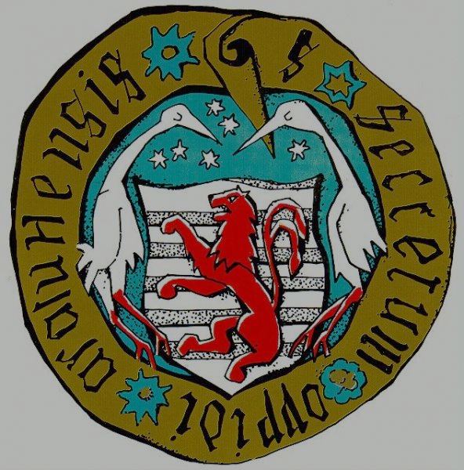
DAS WAPPEN DER STADT
Man kann es im Rathaus sehen. Zwei Storche stehen beiderseits des Areler Wappens.

Slide 6
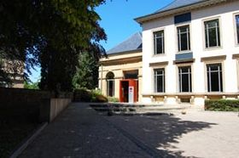
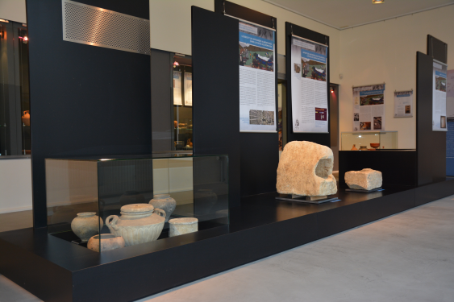
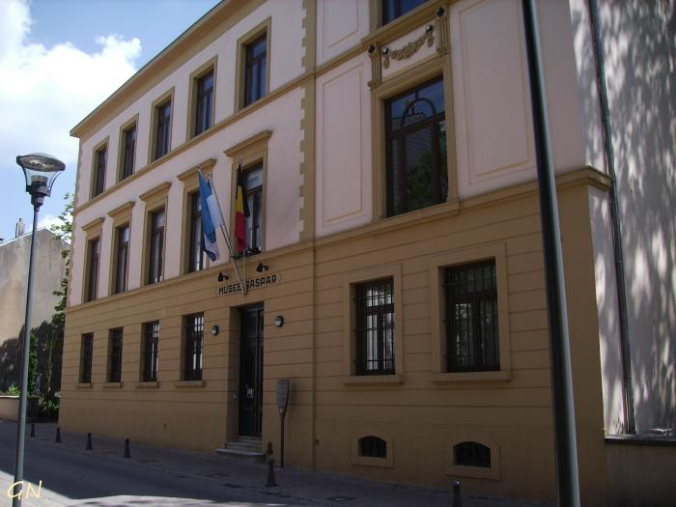
KULTUR
Das archäologische Museum:
Mit vielen galloromanischen und merowingischen Spuren.
Das Gaspar Museum:
Mit bildender Kunst und Gemälde von lokalen Künstlern.

Slide 7
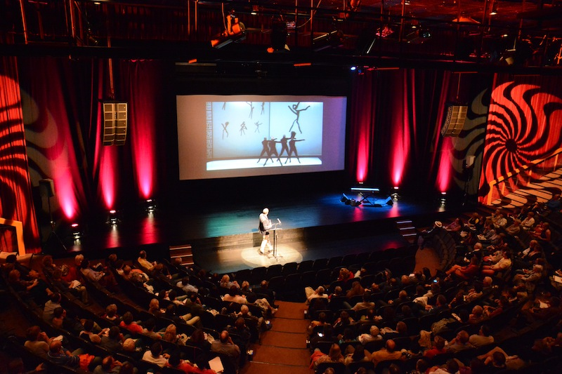
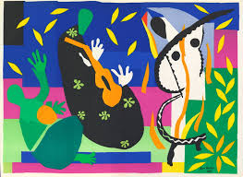
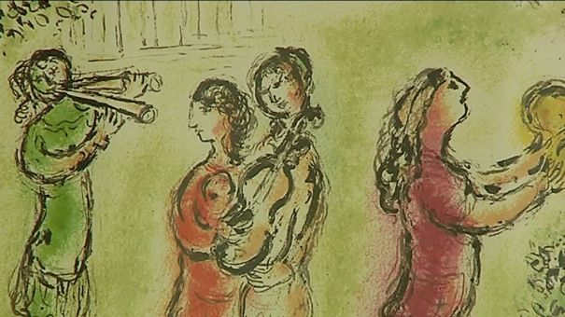
Haus der Kultur:
Dort werden Theaterstücke, Konzerte, Tanzprogramme organisiert und vorgestellt.
Gallerie: in dem ehemaligen Gerichtsgebäude: Sonderausstellungen. Letzes Jahr: Chagal und dieses Jahr bis Februar: Matisse.

Slide 8
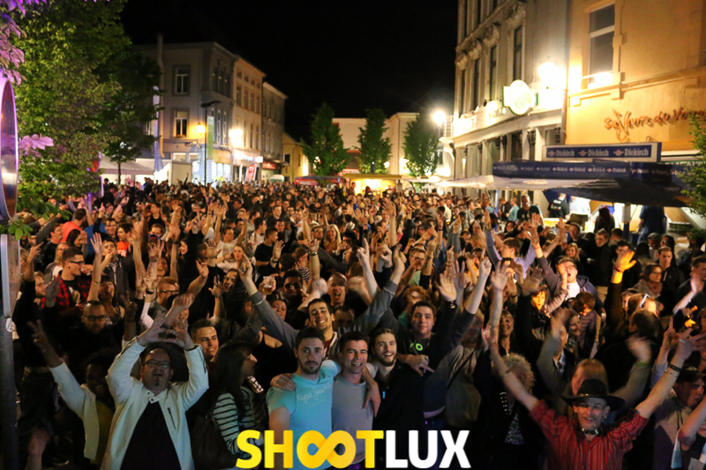
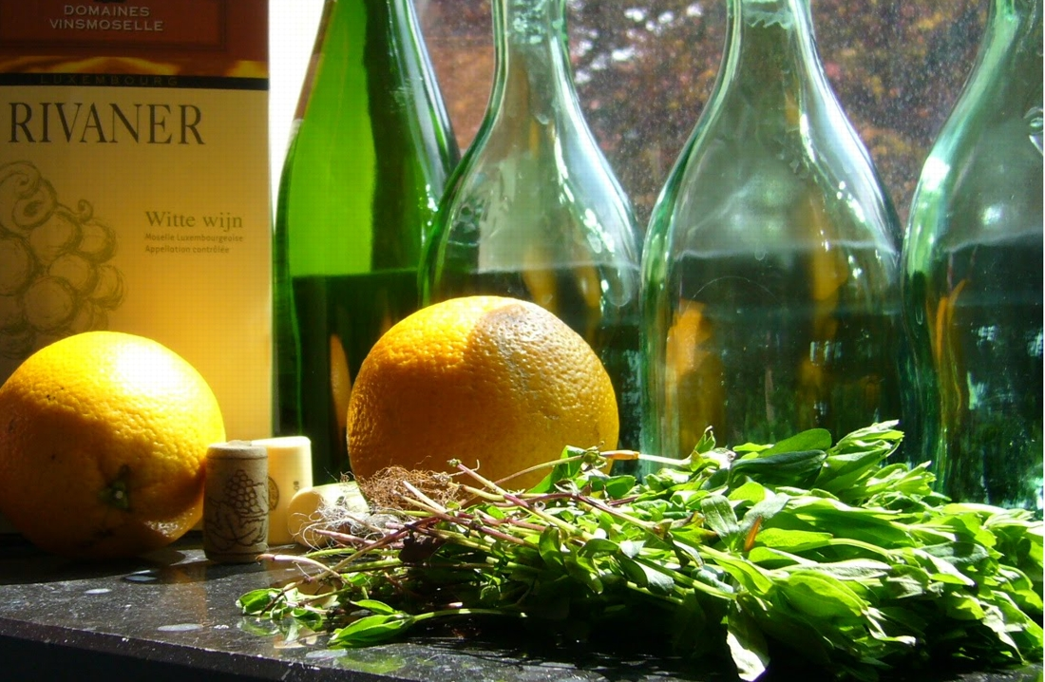
DIE FOLKORE
Das Maitrank fest:
Es ist eine örliche Feier, die jedes Jahr im Mai stattfindet. Während eines ganzen Wochenendes wird das berühmte Getränk zelebriet. Das Wochenende fängt mit der Einweihung des Maitrank Brunnens an. Dort wird Maitrank frei ausgegeben. Danach gibt es Konzerte und Partys in der ganzen Stadt.
Was ist Maitrank?
Es ist ein typischer Aperitif der Region Arlons, der sich kühl mit einer Orangenscheibe im Glas trinkt. Dieses auf Mosel Weiβwein basierte Getränk wird mit Waldmeister aromatisiert. Der Waldmeister wird auch die Königin des Waldes genannt und wird jedes Jahr anfangs Mai von den Arelern gepflückt. Das ist der Hauptbestandteil für die Zubereitung. Heute gibt es Waldmeister und Maitrank in allen Varienten (Marmelade, Bier, Käse, Pralinen,…) Jeder hat seine Zubereitung und sein persönliches Rezept.

Slide 9
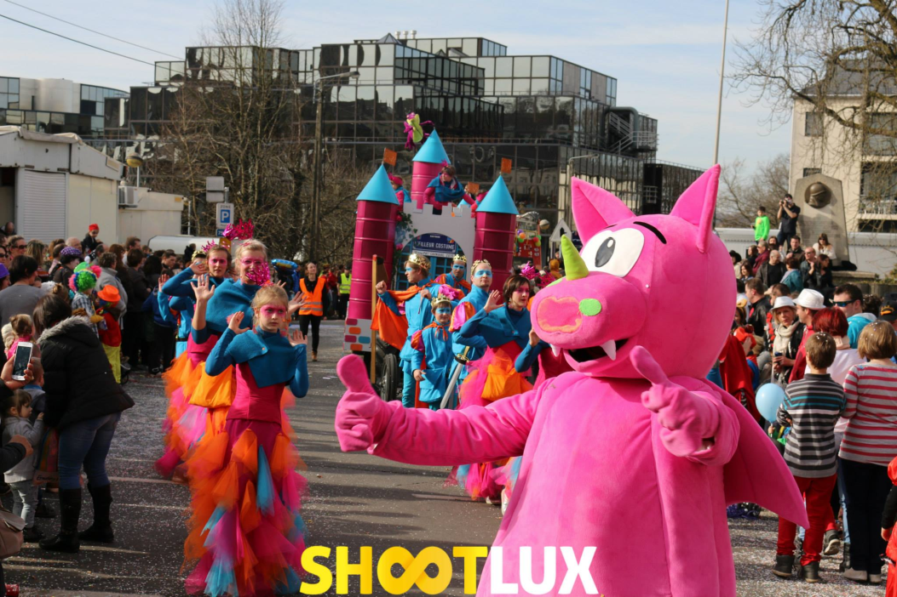
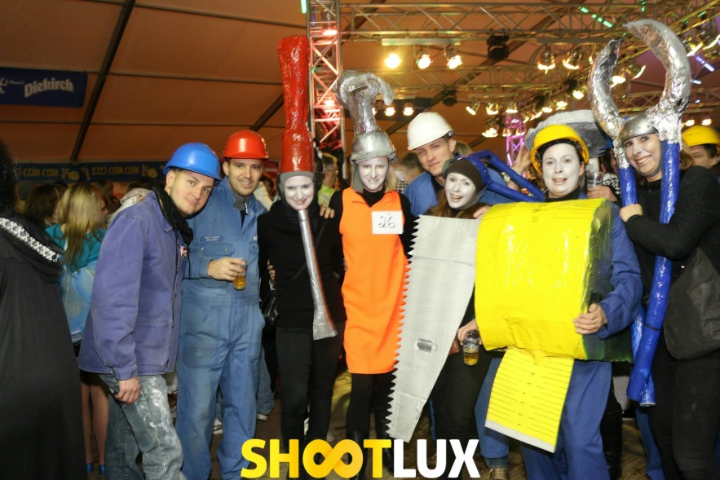
Der Karneval:
Der Areler Karneval ist ein traditionelles Fest, das Halbfasten stattfindet. Ein paar Monate vorher wird ein Prinz und sein Hof ausgewählt. Der Prinz bekommt die Schlüssel der Stadt für ein Wochenende. Das Fest dauert ein ganzes Wochenende. Alles fängt mit der Verkleidung des Hirsches am Donnerstag Abend im Stadtzentrum. Am Freitag und Samstag Abend gibt es einen Maskenball. Und Sonntag Nachmittag gibt es einen groβen Umzug durch die Straβen vom Stadtzentrum. Ein tolle Stimmung!

Slide 10
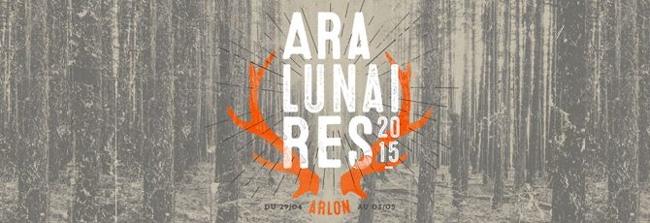
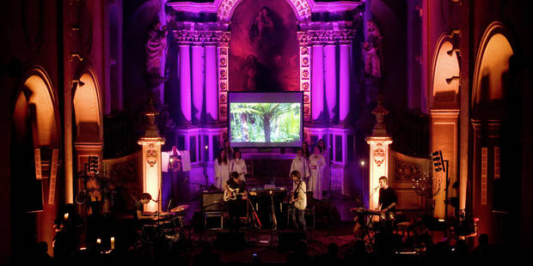
VERANSTALTUNGEN
Die Aralunaires:
Es ist ein Musikfestival, das eine ganze Woche Ende April Anfang Mai organisiert wird. Verschiedene Konzerte werden in besonderen Orten (Wie z.B im Museum, in den Kirchen, in dem römischen Turm, in dem ehemaligen Gerichtsgebäude) der Stadt veranstaltet. Es ist der pasende Ort, um belgische Sänger und Bands zu entdecken (MLCD, An Pierlé, Arno…)

Slide 11
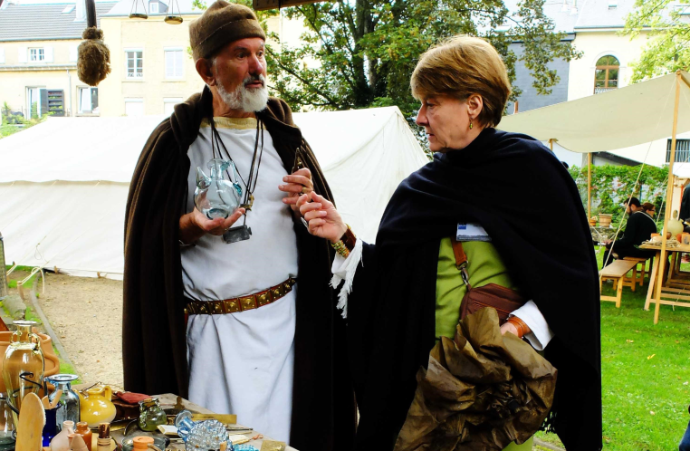
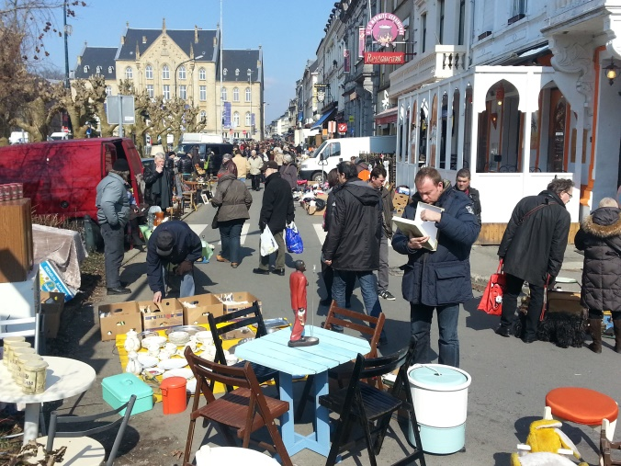
Fashion-week:
Eine Premiere dieses Jahr. Während einer Woche wird Arlon die Haupstadt der Mode mit Modenschauen von verschiedenen Modeschöpfern.
Das gallorömische Wochenende « Veni vidi Orolaunum »:
Das erste Wochenende im September in der Nähe vom Museum wird dieses Wochenende organisiert. Um das Museum gibt es keltische und römische Lager, dort finden auch Gladiatorkämpfe statt.
Flohmarkt:
Jeden ersten Sonntag des Monats (von März bis Oktober) findet ein riesiger Flohmarkt in der Altstadt statt.

Slide 12
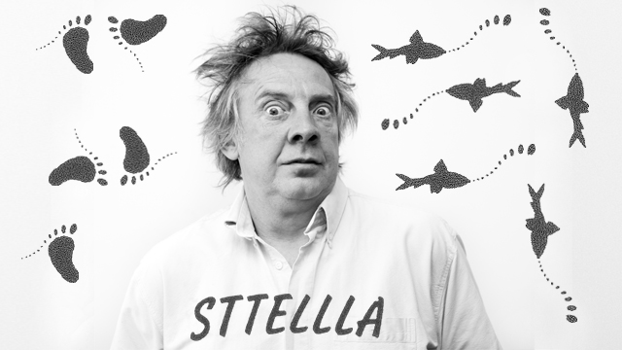
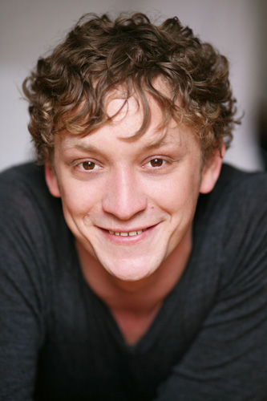
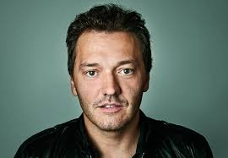
PERSÖNLICHKEITEN AUS ARLON
Jean-Luc Fonck, Sänger und Schriftsteller.
Caroline Fontenoy, Moderatorin.
David Bartholomé, Sänger für Sharko.
Michaël Erpelding, Schauspieler.

Slide 13
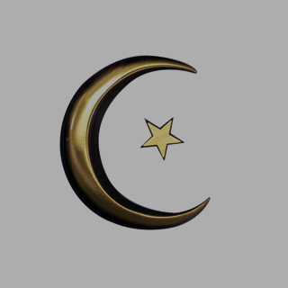
AUFGESCHLOSSENHEIT IN ARLON
Muslime helfen Juden:
Im belgischen Arlon ist die alte Synagoge in einem
maroden Zustand. Die kleine jüdische Gemeinde kann sie nur mit Spenden retten. Hilfe kommt ausgerechnet von den örtlichen Mulsimen.
www.ardmediathek.de/tv/Europamagazin/Belgien-Muslime-helfen-Juden/Das-Erste/Video?documentId=29866816&bcastId=342024
Notes:
www.ardmediathek.de/tv/Europamagazin/Belgien-Muslime-helfen-Juden/Das-Erste/Video?documentId=29866816&bcastId=342024

Slide 14
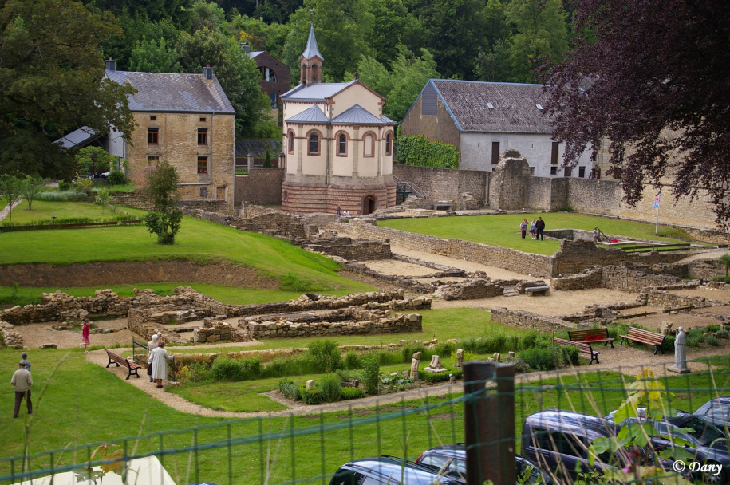
IN DER NÄHE ARLONS
Clairefontaine:
Das Dorf ist besonders bekannt für die Ruinen der ehemaligen Zisterzienserabtei. Die berühmte Gräfin Ermesinde, Tochter des Henri IV aus Luxemburg, Henri der Blinde genannt, hat diese Abtei gegründet. Jedoch hat ihr Sohn, Henri V aus Luxemburg, die Abtei erst 1147 bauen lassen. Heute ruht die Gräfin dort. Sankt Bernard segnete eine Quelle auf seinem Weg von Reims nach Trier. Der Herr vom Schloss war krank. Sankt Bernard hat gebetet, das Wasser der Quelle gesegnet un der Kranke wurde sofort geheilt. Die Quelle, die noch heute dort flieβt, heiβt Quelle Sankt Bernard und es wird gesagt, dass dieses Wasser noch heute wunderbare Wirkungen hat. Die Abtei wurde Ende des XVIII. Jahrhunderts von französischen revolutionären Truppen zerstört. Ende des XIX. Jahrhunderts wurde eine neue Kapelle « Notre Dame du Bel Amour » auf den Ruinen der ehemaligen Basilika des Klosters erbaut.

Slide 15
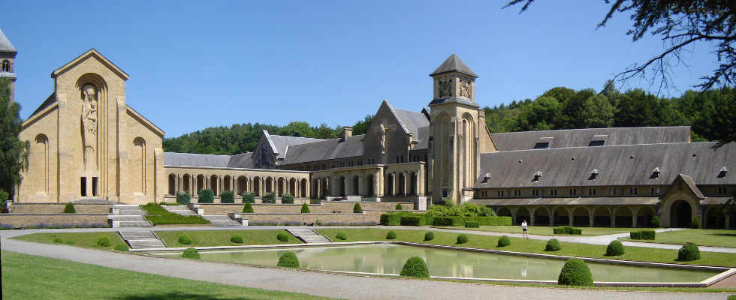
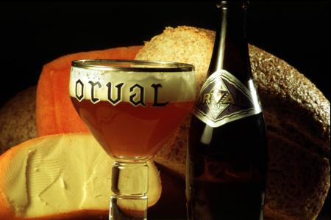
Orval:
Die Abtei Orval ist ein Kloster des Trappistenordens. Aus der volksetymologischen Deutung auf Französisch « or », als goldenes Tal, entstand eine Legende, nach der eine Gräfin Mathilde im Tal ihren goldenen Ring verloren hätte, der ihr dann von einem Fisch wiedergebracht wurde. Aus Dankbarkeit gründete sie das Kloster. In den Ruinen des alten Klosters kann man Münzen in den Mathildenbrunnen werfen: es soll Glück bringen. Heute werden Bier, Käse, Brot in der Abtei Kloster hergestellt. Das Bier trägt ebenfalls den Namen Orval und wird in ganz Belgien und auch in Deutschland verkauft. Es hat einen sehr bitteren Geschmack.

